Slide 1
EL CALENDARIO Y EL TIEMPO

Slide 2
Los días de la semana (Дні тижня)
Lunes - понеділок
Martes - вівторок
Miércoles - середа
Jueves - четвер
Viernes - п'ятниця
Sábado - субота
Domingo - неділя
Важливо!!! Дні тижня іспанської мови вживаються без прийменників, якщо ви хочете сказати: «В понеділок, у вівторок……» іспанською мовою потрібно сказати “EL lunes, EL martes.....” Los lunes, los martes...... – українською означає: «ПО понеділках, вівторках….»
Ніколи!!! EN lunes / EN ellunes/ EN los lunes
EL lunes yo tengo una clase de español – В понеділок маю 1 урок іспанської

Slide 3
Відмінювання дієслова IR (іти, ходити, їхати)
Важливо!!! Після дієслова IR, якщо ви кудись йдете, ЗАВЖДИ вживається прийменник «а»
Означений артикль чоловічого роду однини утворює злиті форми з прийменниками a та de: a + el = a; de + el = del
el cine – al cine, del cine; el zoo – al zoo, del zoo
З означеним артиклем жіночого роду змін не відбувається
Yo voy al cine/ yo voy del cine
Yo voy a la escuela/ yo voy de la escuela
Yo voy
Tú vas
Él, ella, Usted va
Nosotros, -as vamos
Vosotros, -as vais
Ellos, ellas, Ustedes van

Slide 4
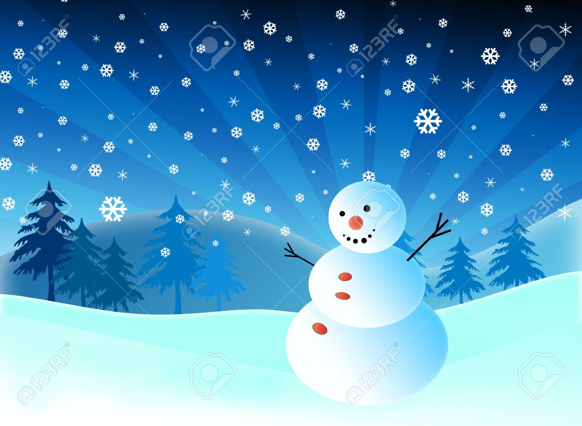
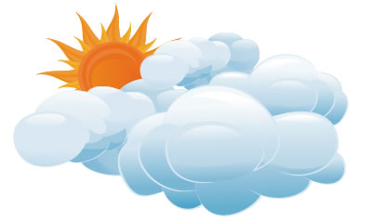
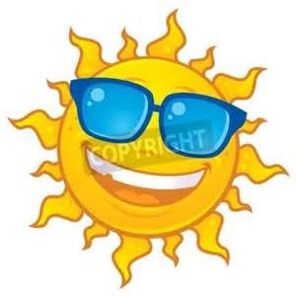
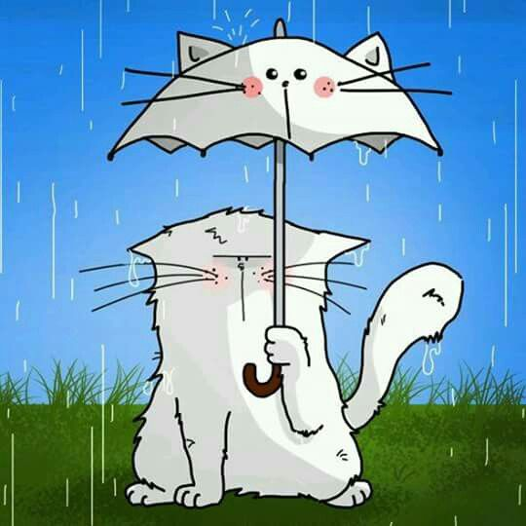
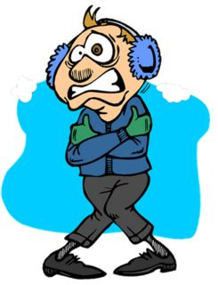
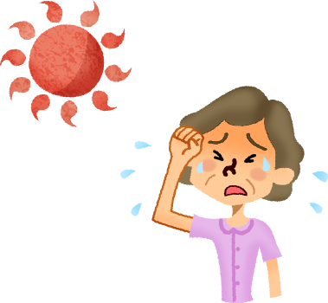
¿Qué tiempo hace hoy? (Яка зараз погода?)
Está nublado
Nieva
Nieva
Hace sol.
Hace frío
Hace calor
Llueve

Slide 5
ver – бачити; дивитися
Важливо!!!Дієслово ver вживається з прийменником а перед іменником, який позначає особу.
Yo veo la tele. – Я дивлюсь телевізор.
Él ve el cielo y las nubes. – Він бачить небо і хмари.
Yo veo a las amigas en el parque. – Я бачу подруг у парку.
¿Ves a Lolita? – Ти бачиш Лоліту?
Yo veo
Tú ves
Él, ella, Usted ve
Nosotros, -as vemos
Vosotros, -as veis
Ellos, ellas, Ustedes ven

Slide 6
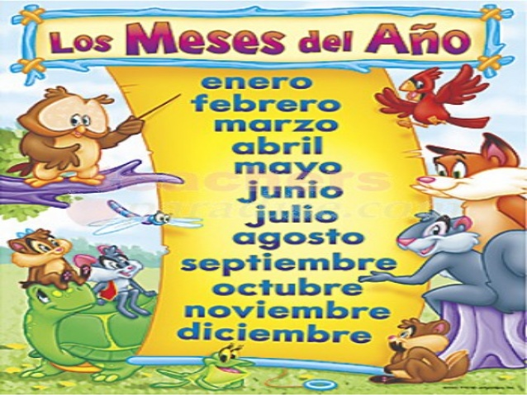
Los meses del año
¿En qué mes estamos? Який зараз місяць?
Estamos en enero. Зараз січень
Estamos en ____________.
Estamos en ____________.
Estamos en ____________.
Estamos en ____________.
Estamos en ____________.
Estamos en ____________.
Estamos en ____________.
Estamos en ____________.
Estamos en ____________.
Estamos en ____________.
Estamos en ____________.

Slide 7
El tiempo
!Hola! Me llamo Miguel. Hoy es sábado, los sábados no vamos a la escuela, no estudiamos, estamos en casa.
Estamos en marzo, hoy hace buen tiempo: hace sol, no llueve, hace calor, no está nublado. Me gusta cuando hace sol porque yo con mis amigos voy al parque para descansar, jugar al escondite, jugar al fútbol, montar en patimeta.
Cuando estamos en enero nosotros patinamos, montamos en trineo, hacemos muñecos de nieve. Cuando en la calle hace mal tiempo, nosotros estamos en casa y leemos el libro, miramos por la ventana y vemos el cielo y las nubes azules y blancas. Me gusta dibujar el cielo y las nubes, el muñeco de nieve con un sombrero gris y una bufanda verde.

Slide 8
Decid si son verdsderas o falsas las opiniones del texto (Скажіть, які твердження є правдиві, які неправдиві по тексту )
1. El sábado los niños no van a la escuela
2. El sábado los niños estudian en casa
3. Hoy hace buen tiempo pero llueve.
4. Le gusta cuando hace sol
5. Al chico no le gusta ir al parque con los amigos
6. En el parque le gusta montar en patineta.
7. En enero los niños juegan al fútbol en el patio
8. Cuando en la calle hace mal tiempo los niños están en casa
9. Cuando hace buen tiempo los niños leen los libros en casa
10. Al chico le gusta dibujar las ardillas en el parque

Slide 9
Deberes de casa (Домашнє завдання)
1. Ще раз переглянути вивчити слова в рамках із сторінки 83 по 94.
2. Вивчити відмінювання дієслів «йти» та «бачити».
3. Написати впр. 8 сторінка 94 ((Доповніть текст дієсловом ver (ver a) не забувайте, якщо після слова «бачити» вживається ЖИВА ОСОБА потрібно поставити прийменник «а».
4. Виконати завдання до тексту «El tiempo» (відповідь має бути лише V(правдиве) F (неправдиве)
5. Написати свій текст на тему: «Погода» (подібний до того, що я написала, в якому ви розповідаєте яка погода і що вам подобається робити в таку погоду)
6. Після того, як ви напишете твір, я його маю перевірити і лише тоді ви розповідаєте мені його записавши себе на відео.

